Slide 1



Unidad 1:
INVESTIGACIÓN Y CONOCIMIENTO CIENTÍFICO
Presentado por Samira Hadid | 27 de agosto de 2026

Slide 2
¿CÓMO SABEMOS LO QUE SABEMOS?
Todo conocimiento parte de una interrogante fundamental: ¿cómo validamos lo que afirmamos saber? Existe una diferencia esencial entre enunciar un hecho y seguir el proceso riguroso de investigación que lo sustenta. No basta con creer o suponer: alcanzar conocimientos confiables exige esfuerzo, método y sistematización. Este es el problema epistemológico central que guía la investigación científica.

Slide 3

¿QUÉ ES LA INVESTIGACIÓN?
Es una actividad humana y social orientada a producir conocimiento sólido y verificable. A través del método científico, sistematiza y valida resultados, distinguiéndose de otros modos de conocimiento como el mágico, religioso o práctico.
La investigación no es una actividad aislada: surge en contextos sociales e institucionales, y su rigor metodológico es lo que garantiza la confiabilidad y validez del conocimiento producido.

Slide 4
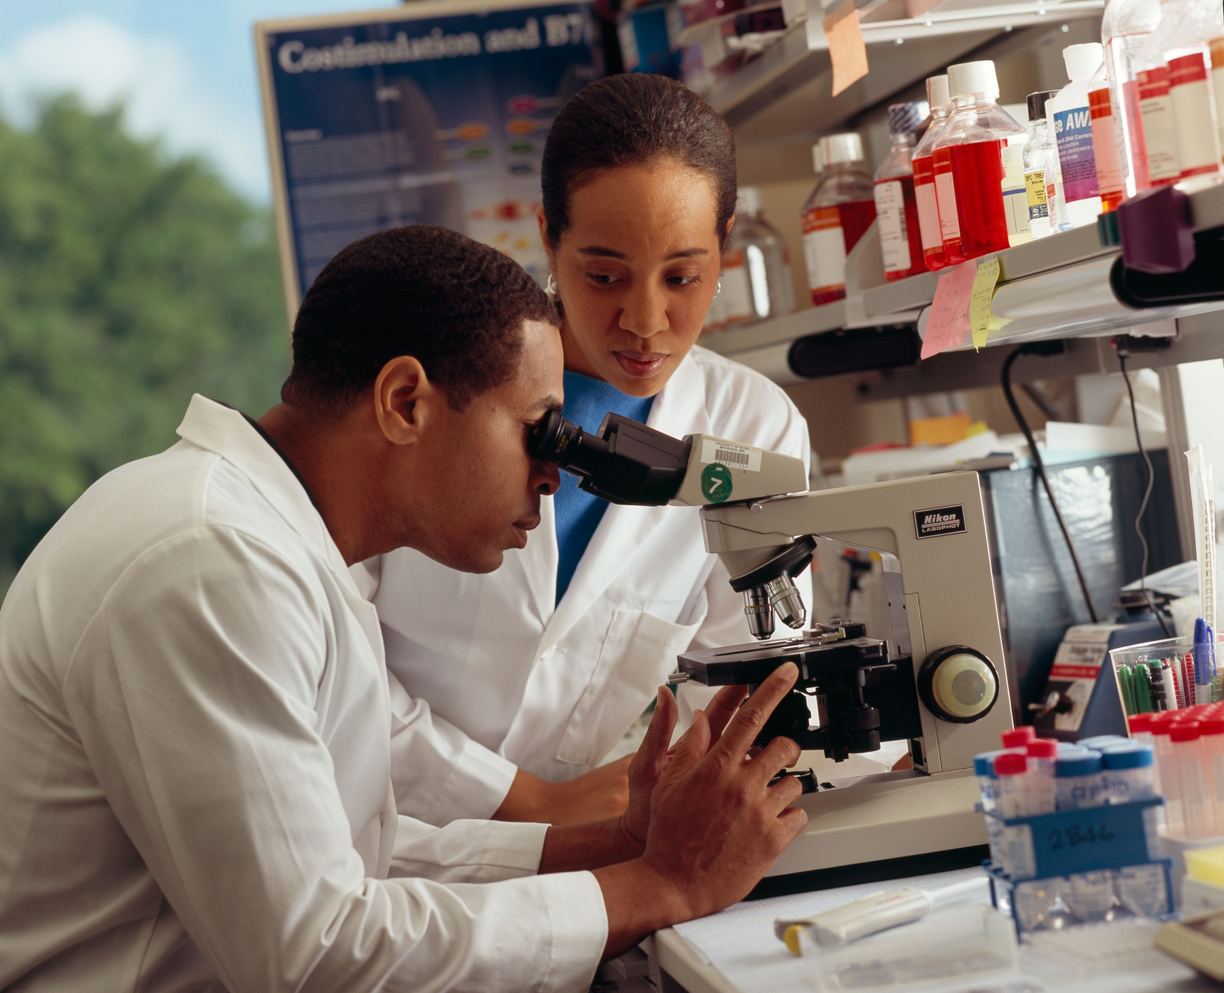
¿QUÉ ES EL INVESTIGADOR?
Es la persona que aplica un método riguroso y sistemático para generar conocimiento científico. Su labor está condicionada por factores sociales, culturales e institucionales que influyen en sus preguntas, enfoques y resultados.
El investigador contribuye activamente a la comunidad científica, sometiendo sus hallazgos a validación por pares y avanzando en la construcción colectiva del saber. No actúa en soledad, sino inserto en redes académicas, instituciones y tradiciones disciplinares.

Slide 5
¿QUIÉN PUEDE INVESTIGAR?
Cualquier persona con formación, disciplina y curiosidad puede llevar a cabo investigación. No existe un perfil exclusivo: la capacidad de investigar no está reservada a unos pocos, sino que es accesible a quienes desarrollen las habilidades y actitudes necesarias para indagar con rigor.
En contextos formales —como universidades y centros científicos— se requiere formación especializada y rigor metodológico. La investigación exige procedimientos científicos sistemáticos, pensamiento crítico y compromiso con la validación del conocimiento, pero no es exclusiva de ningún grupo social o profesional.

Slide 6
EL INVESTIGADOR EN EL SISTEMA UNIVERSITARIO
Instituciones y Roles
Políticas y Financiamiento
Las universidades, centros de investigación y laboratorios son las principales instituciones promotoras. Los roles incluyen estudiantes, docentes, científicos y técnicos, cada uno con funciones específicas dentro de la comunidad científica.
Las políticas institucionales, el financiamiento y los sistemas de evaluación condicionan la actividad investigativa. La asignación de recursos y los criterios de acreditación determinan las prioridades y el alcance de la investigación científica.

Slide 7

EL PROCESO DE INVESTIGACIÓN
  Identificación del problema
  Planteamiento de hipótesis
  Formulación de la pregunta
  Objetivos de investigación
  Revisión bibliográfica
  Diseño metodológico
  Estado del arte
  Selección del método

Slide 8
EL PROCESO DE INVESTIGACIÓN
  Recolección de datos
  Observación
  Análisis de datos
  Experimentación
  Interpretación
  Conclusiones
  Difusión del conocimiento
  Validación por pares

Slide 9


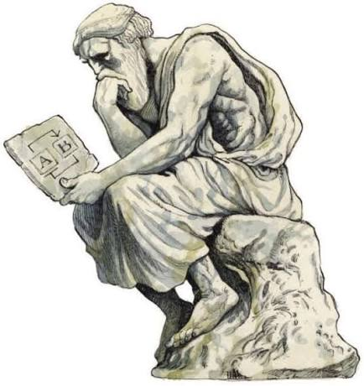
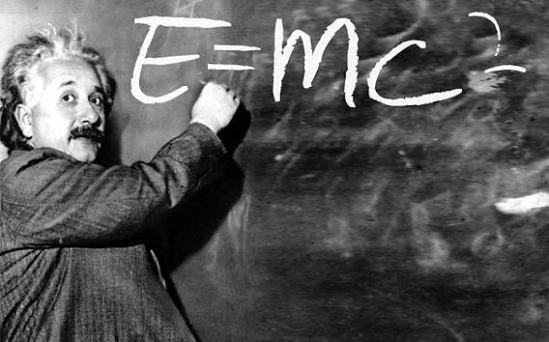
TIPOS DE CONOCIMIENTO
Conocimiento Vulgar: basado en experiencia cotidiana y costumbre, subjetivo, no sistemático ni verificable. Ej.: "el cielo rojo anuncia lluvia".
Conocimiento Filosófico: reflexión profunda y racional sobre la existencia y el ser, sin verificación empírica. Ej.: teorías sobre la justicia o la moral.
Conocimiento Mítico-Religioso: simbólico, basado en la fe, tradición o revelación. No requiere comprobación empírica. Ej.: relatos de creación del mundo.
Conocimiento Científico: racional, sistemático, crítico y verificable. Producido mediante método científico. Ej.: teoría de la evolución, leyes de Newton.

Slide 10
EPISTEMOLOGÍA Y VALIDACIÓN DEL CONOCIMIENTO CIENTÍFICO
La epistemología es la rama filosófica que examina las condiciones, fundamentos y criterios del conocimiento científico. Analiza cómo se produce, justifica y valida el saber, distinguiendo entre creencia, opinión y conocimiento fundamentado.
Sus dimensiones clave son: la justificación (¿por qué es válido?), el descubrimiento (¿cómo se genera?) y la aplicación (¿para qué sirve?). Esta distinción permite diferenciar el conocimiento científico de otros tipos de saberes como el mítico, religioso o vulgar.

Slide 11
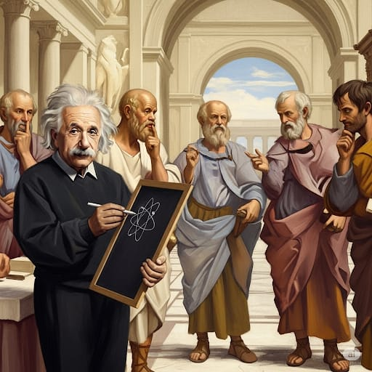
¿QUÉ ES EL CONOCIMIENTO CIENTÍFICO?
El conocimiento científico es aquel producido mediante la investigación científica y el método científico. Se distingue por ser racional, crítico, sistemático, verificable y falible: no pretende verdades absolutas, sino explicaciones rigurosas y objetivas de la realidad.
Su función principal es describir, explicar y predecir fenómenos de la realidad con precisión y objetividad. A diferencia de otros saberes, el conocimiento científico se somete a revisión constante, validación por pares y actualización, lo que garantiza su confiabilidad y avance progresivo.

Slide 12
CLASIFICACIÓN DE LAS CIENCIAS POR METODO Y OBJETO DE ESTUDIO
Las ciencias se clasifican según su método y objeto de estudio en dos grandes grupos. Las ciencias formales estudian entes ideales, abstractos y no empíricos, como la lógica y la matemática. Su validez se establece mediante demostración lógica y deducción, sin necesidad de contrastación con la realidad observable.
Las ciencias fácticas, en cambio, estudian hechos y fenómenos empíricos del mundo real. Se dividen en ciencias naturales (física, química, biología) y ciencias sociales (sociología, economía, psicología). Su validez se establece mediante observación sistemática y experimentación, contrastando hipótesis con la realidad.

Slide 13
CLASIFICACIÓN DE LAS CIENCIAS POR INTERES O PROPOSITO
Según su interés o propósito, las ciencias se dividen en puras y aplicadas. Las ciencias puras o básicas buscan generar conocimiento teórico y leyes generales sin una aplicación inmediata. Su objetivo es comprender la realidad: la física teórica, la matemática pura y la biología molecular son ejemplos representativos. Su valor radica en ampliar la frontera del saber humano.
Las ciencias aplicadas, en cambio, utilizan el conocimiento científico para resolver problemas concretos: la ingeniería, la medicina y la agronomía son ejemplos claros. La relación entre ambas es dinámica y complementaria: la ciencia pura provee las bases teóricas que la ciencia aplicada transforma en soluciones prácticas, retroalimentándose mutuamente en el avance del conocimiento.

Slide 14
FUNCIONES DE LA CIENCIA
  Analizar
  Responsabilidad Ética
  Explicar
  Sabiduría Científica
  Predecir
  Reflexión (Russell)
  Actuar
  Transformar la Realidad

Slide 15
CARACTERÍSTICAS DEL CONOCIMIENTO CIENTÍFICO
  Objetividad
  Orden y organización
de datos
  Racionalidad
  Coherencia lógica y
conceptual
  Sistematicidad
  Evita prejuicios y sesgos
  Refleja la realidad objetiva
  Razonamientos claros
y rigurosos

Slide 16
CARACTERÍSTICAS DEL CONOCIMIENTO CIENTÍFICO
  Generalidad
  Leyes generales
  Falibilidad
  Posibilidad de error
  Autocrítica
  Revisión constante
  Actualización
  Rigor científico

Slide 17
LA CIENCIA COMO ACTIVIDAD HUMANA Y SOCIAL
La ciencia no surge en el vacío: está condicionada por el contexto social, cultural e histórico en que se desarrolla. Las tradiciones, valores e instituciones de cada época influyen en qué se investiga, cómo se investiga y qué resultados se consideran válidos. Su desarrollo moderno se remonta al Renacimiento, cuando el pensamiento riguroso y la observación sistemática comenzaron a desplazar explicaciones dogmáticas.
A diferencia de otros saberes —míticos, religiosos o prácticos—, la ciencia busca precisión conceptual, verificación empírica y coherencia lógica. Sin embargo, los científicos son seres sociales: sus preguntas, métodos y conclusiones reflejan el mundo en que viven. Reconocer este carácter humano de la ciencia no debilita su rigor, sino que enriquece la comprensión de su rol transformador en la sociedad.

Slide 18
CIENCIA ABIERTA Y DINÁMICA
La ciencia no es dogmática ni estática: es un proceso abierto al diálogo, la revisión y la autocorrección permanente. Ningún conocimiento científico es definitivo; siempre puede ser cuestionado y mejorado ante nueva evidencia.
La comunidad científica y la validación por pares garantizan la calidad del conocimiento. La ciencia, como proceso histórico y colectivo, actúa como motor de innovación y transformación social, impulsando el progreso humano.

Slide 19
INTEGRACIÓN Y SÍNTESIS FINAL
La investigación es un proceso sistemático y riguroso orientado a producir conocimiento científico válido y verificable. El investigador actúa siempre dentro de un contexto institucional, social y cultural que condiciona y enriquece su labor.
El conocimiento científico se distingue por ser racional, crítico, sistemático y falible. Reconocer la pluralidad de formas de conocimiento enriquece nuestra comprensión del saber y refuerza el valor del método científico como herramienta de transformación.

Slide 20
BIBLIOGRAFÍA
Sabino, Carlos
El proceso de la investigación. Lumen, Buenos Aires, 1992.
Yuni, J. A. y Urbano, C. A.
Investigación etnográfica, investigación-acción. Ediciones Brujas, 2006.
Sierra Bravo, R. / Ander-Egg / Bunge / Klimovsky / Russell
Técnicas de investigación social; Epistemología; Filosofía de la ciencia. Diversas editoriales.

Slide 21
¡GRACIAS!
¿Cómo aplicarás estos conceptos en tu formación o trabajo?
Preguntas y reflexión final

